Slide 1
Formulários HTML
2026.1

Slide 2
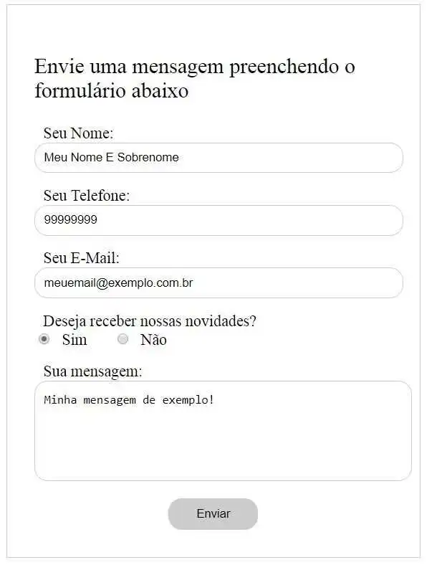
O que são formulários?
“Formulários HTML são um dos principais pontos de interação entre um usuário e um web site ou aplicativo. Eles permitem que os usuários enviem dados para o web site.” (Mozilla, 2023)
https://www.homehost.com.br/blog/tutoriais/formulario-html/

Slide 3
UX
“De um ponto de vista da experiência do usuário (UX), é importante lembrar que quanto maior o seu formulário, maior o risco de perder os usuários. Mantenha o formuário simples e mantenha o foco: peça apenas o que é absolutamente necessário.” (Mozilla, 2023)

Slide 4
Formulário
<form action="/pagina-processa-dados-do-form" method="post">
</form>

Slide 5
Formulário
O atributo action define o local (uma URL) em que os dados recolhidos do formulário devem ser enviados.
O atributo method define qual o método HTTP para enviar os dados (ele pode ser "GET" ou "POST")
(Mozilla, 2023)

Slide 6
Elementos
Input: ?
types: Email; button; color; date; submit; url; week; file; text; reset; image ………..
Olhar mais em: https://www.w3schools.com/html/html_form_input_types.asp

Slide 7
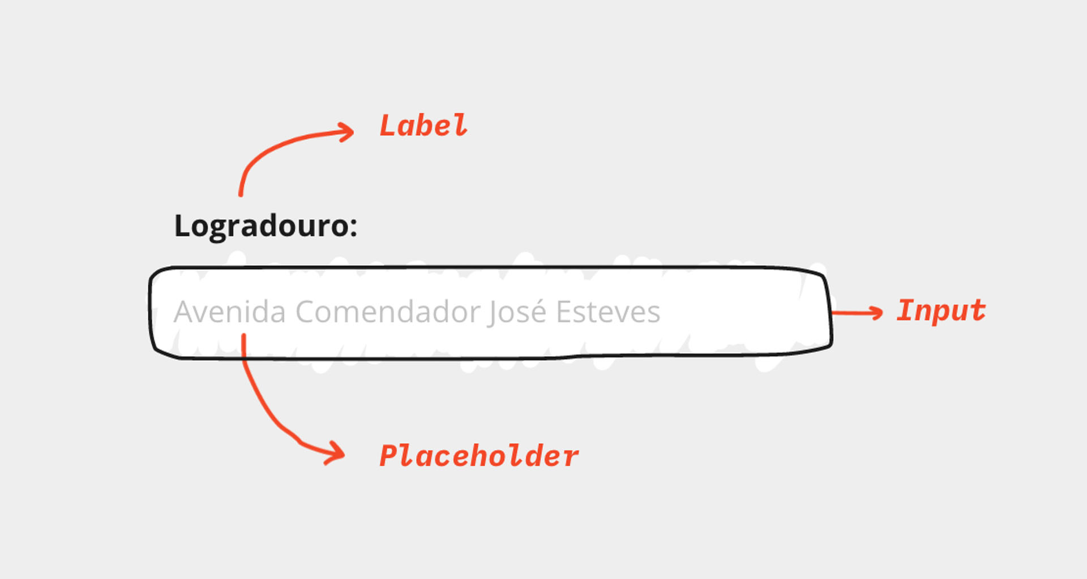
<input placeholder=””>
Imagem: https://thiagonasc.com/assets/imgs/placeholder/placeholders-e-labels-demonstracao.jpg

Slide 8
CODE!

Slide 9
Elementos
textarea
“O elemento HTML <textarea> representa um controle de edição para uma caixa de texto, útil quando você quer permitir ao usuário informar um texto extenso em formato livre, como um comentário ou formulário de retorno.” (Mozilla; 2023)
Posso adicionar atributos rows e cols

Slide 10
<label></label> + <input>
<label for=”nome””>
Nome
</label>
<input type="text" id="nome" >

Slide 11
<input type=””>
type
HTML
text | submit | checkbox | file | hidden | image | password | radio | reset
HTML 5
color | date | datetime | datetime-local | month | number | range | search | tel | time | week
Detalhes em : https://developer.mozilla.org/pt-BR/docs/Web/HTML/Element/input

Slide 12
<inṕut placeholder=””>
Imagem: https://thiagonasc.com/assets/imgs/placeholder/placeholders-e-labels-demonstracao.jpg

Slide 13
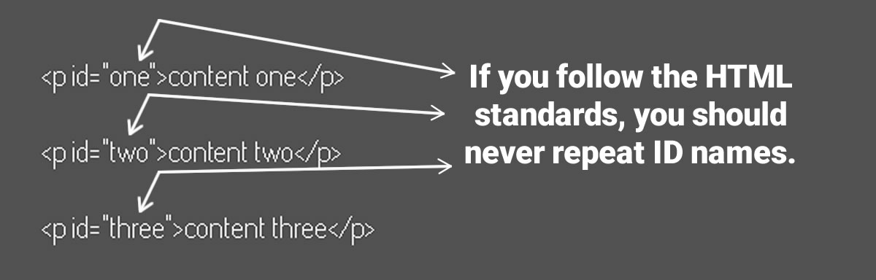
Identificadores HTML (ID; Class)
https://ds86ezgzhjiyh.cloudfront.net/images/2019/february/never-repeat-id-inside-your-html-markup-follow-standards-to-create-valid-markup.jpg

Slide 14
<label></label>
<label for=”nome””>
Nome
</label>
<input type="text" id="nome" />

Slide 15
<input type=””>
type
HTML
text | submit | checkbox | file | hidden | image | password | radio | reset
HTML 5
color | date | datetime | datetime-local | month | number | range | search | tel | time | week
Detalhes em : https://developer.mozilla.org/pt-BR/docs/Web/HTML/Element/input

Slide 16
Trabalho de fixação!
Email: wagner.araujo@cesmac.edu.br
Um cliente solicitou a criação de 2 páginas:
Página responsável pela autenticação: deve ser solicitado o Email e a Senha (Dica: Form e Inputs);
Deve ser possível navegar à página de “Novo Usuário” com os dados: “nome; e-mail; senha; confirmar senha”. É necessário também um botão para resetar o formulário.
Adicionar Listagem de usuários em tabela (<table>) com: Nome e e-mail

Slide 17
Dúvidas?

